Slide 1


l’EEG et les potentiels évoqués en psychiatrie: quelques exemples cliniques
Florence Hanard Hendrik Kajosch
Institut de Psychiatrie et de Psychologie médicale
Laboratoire d’Électrophysiologie
CHU Brugmann Université Libre de Bruxelles

Slide 2
Plan
1. Introduction
2. l’EEG
3. LES ERP
4. Take home message

Slide 3
1. introduction: Quelques constats de base
Les troubles mentaux sont des troubles du souvent accompagnés de difficultés dans les fonctions cognitives.
Les fonctions cognitives présentent des corrélats électrophysiologiques que nous pouvons identifier à l’aide de potentiels évoqués.
Certains potentiels évoqués peuvent être considérés comme marqueur (trait, état ou vulnérabilité) d’une pathologie psychiatrique.

Slide 4
1. Introduction: pourquoi s’intéresser à l’electrophysiologie en psychiatrie ?
Dans la perspective d’une prise en charge globale du patient:
Actuellement, taux élevés de rechutes des patients souffrant maladies psychiatriques (ex: Vieta et al., 2013).
Les maladies psychiatriques peuvent être associées à des difficultés d’ordre cognitive (Rock et al., 2014; Snyder, 2013, Menon, 2020 …).
La prise en charge de ces difficultés d’ordre cognitives peut avoir un impact positif tant sur la qualité de vie que sur les symptômes et peut être un indicateur prédictif de l’évolution du patient.

Slide 5
1. Introduction: pourquoi s’intéresser à l’electrophysiologie en psychiatrie ?
Dans une perspective d’approche pluridisciplinaire de la compréhension, du diagnostic et du traitement des maladies psychiatriques
  Aide au diagnostic différentiel: permet d’écarter des causes organiques (EEG) et d’observer des marqueurs (ERP) propres à plusieurs maladies psychiatriques (vulnérabilités dans les fonctions cognitives).
  Aide au suivi (aspect évolutif/ ERP):
  - prise en compte des difficultés cognitives associées aux maladies psychiatriques.
  - permet d’évaluer chez une même personne, l’évolution des performances cognitives et processus cognitifs précis (prise de décision, inhibition, …) avant et après une prise en charge adaptée.

Slide 6
1. Introduction: Avantages de l’électrophysiologie
Non-invasive
Rapide et facilement réalisable
Peu couteuse
Excellente résolution temporelle: permet d’observer l’activité électrophysiologique à l’échelle de la milliseconde.
Pour les potentiels évoqués:
- Permet d’isoler les différentes étapes du traitement de l’information (du perceptif au cognitif) et d’isoler les processus altérés (modulation sur l’amplitude de la composante) ou retardés (modulation sur la latence de la composante) avec une grande précision.
- Permet une évaluation rapide de différents processus cognitifs précis (prise de décision, inhibition,…) de façon relativement rapide (+/- 45 min).
- Permet d’observer des vulnérabilités qui ne sont pas observables au niveau comportemental (performance aux tâches cognitives).

Slide 7
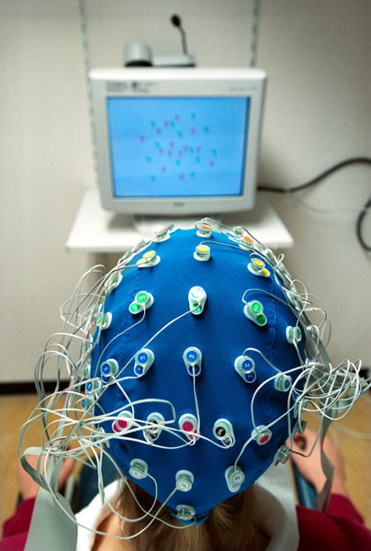
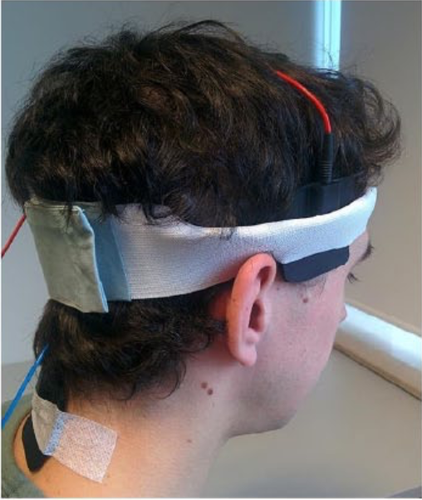
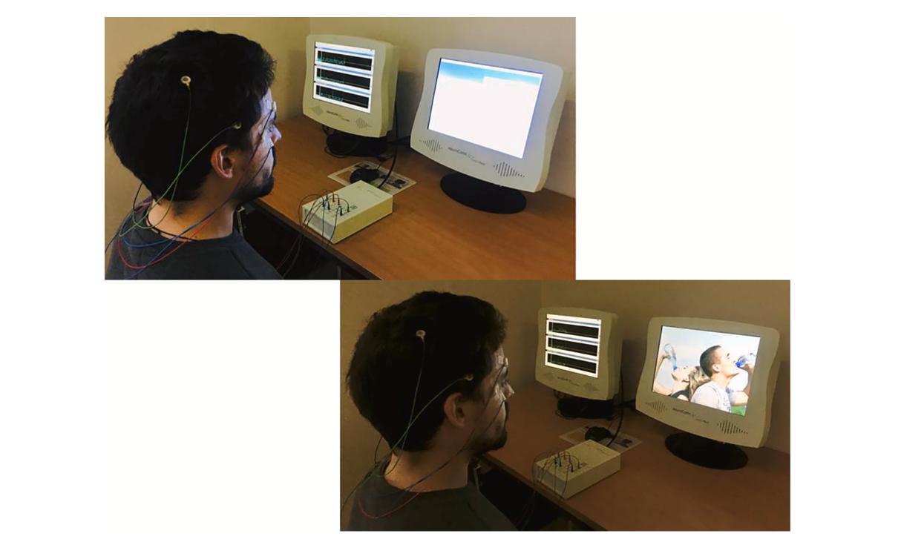
1. Introduction: les activités du laboratoire
Outils d’évaluations/ diagnostics
EEG quantitatif
ERP cognitifs
Outils de neuromodulation/ thérapeutiques
tDCS
Neurofeedback
[ECT (electroconvulsive therapy)]

Slide 8
1. Introduction: les activités du laboratoires
Réalisés par une équipe pluridisciplinaire
  Deux techniciennes (Laila Atifi et Chantal Van den Eede) pour l’acquisition des tracés des patients ambulatoires et hospitalisés.
  Une neuropsychologue (Florence Hanard) et un médecin psychiatre (Hendrik Kajosch) spécialisés dans le domaine d’électrophysiologie.
  Une équipe de recherche en électrophysiologie coordonnée par Salvatore Campanella avec un travail complémentaire entre les aspects de clinique et de recherche.

Slide 9
1. Introduction: les activités du laboratoires
Un bilan électrophysiologique qui aide a:
    La spécification d’un diagnostic différentiel
    L’orientation thérapeutique
    La description de l’évolution

Slide 10
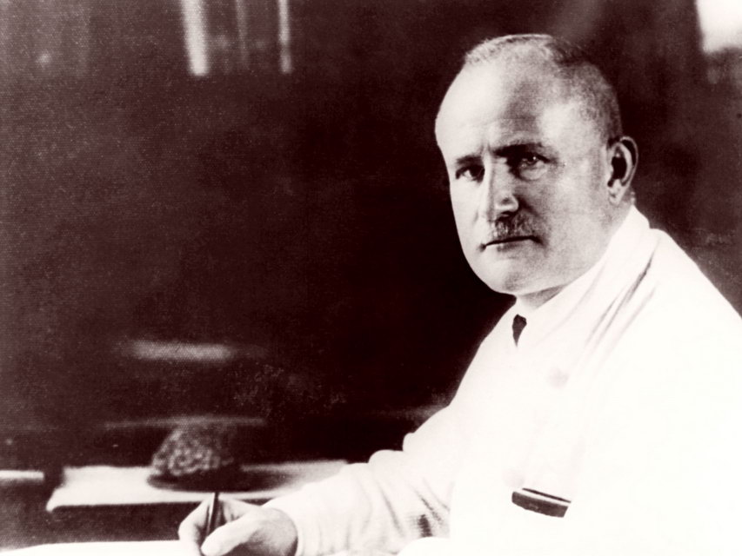

2. L’EEG: comment ?
Réalisé pour la première fois par Hans Berger, psychiatre à l’hôpital universitaire de Iéna (Jena) en 1924

Slide 11
2. l’EEG: comment ?
Le signal enregistré à la surface du cuir chevelu est lié à des fluctuations de potentiels de membrane post-synaptique.
Les variations de potentiel de membranes qui se succèdent au niveau des dendrites de chaque cellule pyramidale vont constituer un dipôle perpendiculaire à la surface du scalp.
Disposées à la surface, les électrodes recueillent les fluctuations de potentiels liés à ces dipôles. Donc, l'EEG va mesurer la différence de potentiel recueillie entre une électrode active et une référence commune à toutes les électrodes.
Campagne et Vercuel, 2013
Notes:
Le signal enregistré à la surface du cuir chevelu est lié à des fluctuations de potentiels de membrane post-synaptique. Les variations de potentiels de membranes qui se succèdent au niveau des dendrites de chaque cellule pyramidale vont constituer un dipôle perpendiculaire à la surface du scalp (avec une polarité qui s'inverse régulièrement (afférentes excitatrices ou inhibitrices). Disposées à la surface, les électrodes recueillent les fluctuations de potentiels liés aux dipôle. Plus précisément, l'EEG va mesurer la différence de potentiel recueillie entre une électrode active et une référence commune à toutes les électrodes (montage monopolaire dans nos activités du labo). Les fluctuations du signal enregistrées s'organisent spontanément de manière oscillatoire sous l'influence de boucles thalami-corticales et de boucles cortico-corticales. Ces boucles rentrantes expliquent la propriété fondamentale de l'EEG de pouvoir être décomposé en plusieurs gammes de fréquences distinctes, souvent associées entre elles.

Slide 12
2. EEG: diagnostic différentiel en psychiatrie
Pathologie psychiatrique:
- Première manifestation sans antécédent.
- Présentation ou évolution atypique.
Permettant une différentiation par rapport:
Néoformations, lésions structurelles, trauma crânien, troubles endocriniens/ métaboliques, maladies infectieuses, épilepsie.

Slide 13
2. EEG: diagnostic différentiel en psychiatrie
Trouble dissociatif ou psychotique / épilepsie temporale.
Chez le patient âgé: démence / EDM.
Confusion aiguë: intoxication / maladies neurodégénératives, métaboliques et endocriniennes.
État catatonique: schizophrénie / état de mal épileptique.
Dépendance alcoolique: sevrage aigu /encéphalopathie subaiguë, épilepsie.

Slide 14
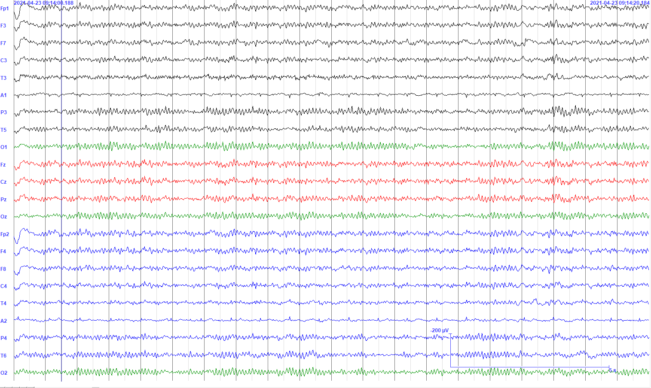
2. EEG: diagnostic différentiel en psychiatrie
EEG normal

Slide 15
2. EEG et traitement psychotrope
Trouble de la personnalité, trouble psychotique présentant des éléments irritatifs dans le tracé peuvent favorablement répondre à un traitement anticonvulsif (acide valproïque, carbamazepine)
TDAH présentant une activité frontale lente (Θ) peut répondre favorablement à un traitement de méthylphénidate

Slide 16
2. EEG et traitement psychotrope
Lithium:
  Le taux plasmatique donne une information concernant la concentration extracellulaire du médicament.
  L’EEG peut mettre en évidence une souffrance neuronale par un taux de Lithium intracellulaire trop élevé.

Slide 17
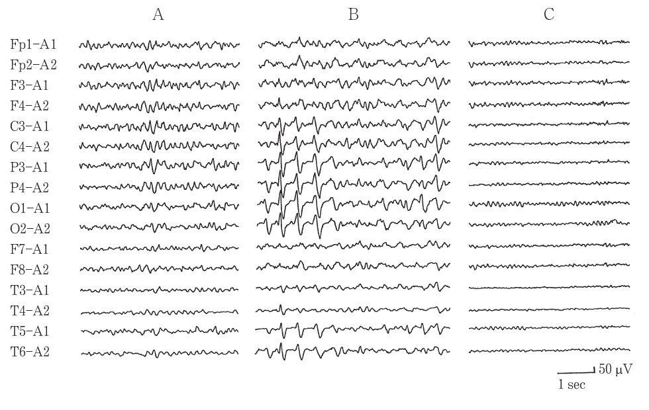
2. EEG et traitement psychotrope
Patient BPD hospitalisé après une intoxication volontaire au Lithium

Slide 18
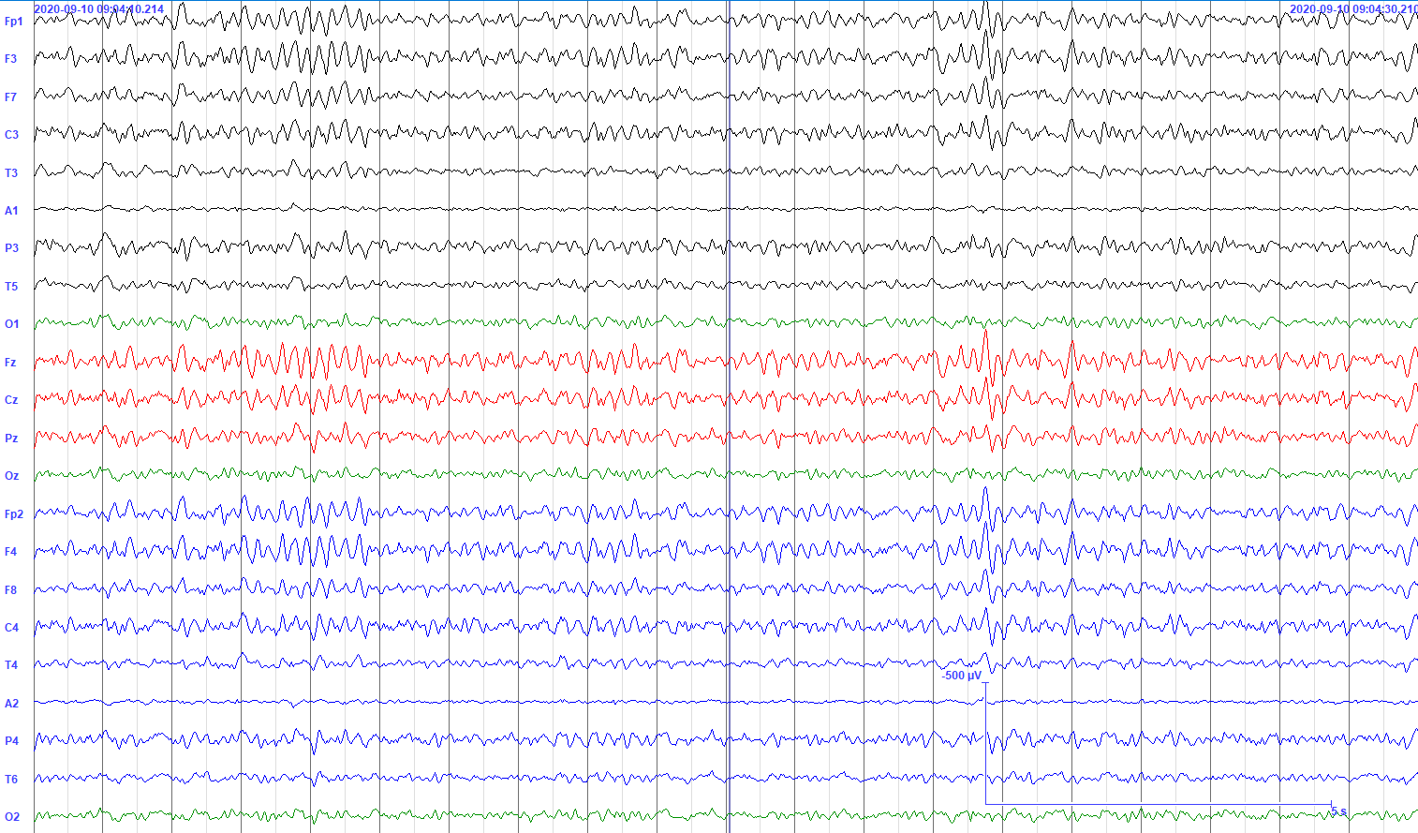
2. EEG et traitement psychotrope
Patient de 31ans, trouble bipolaire, presentant un état mal épileptique suite à un abus d’un traitement NL

Slide 19
2. EEG: conclusion
L'EEG (quantitatif) fournit non seulement une réponse de l'ordre du normal ou du pathologique, mais contribue également à une mise au point diagnostique et thérapeutique optimale.
La valeur de sa contribution dépend des informations cliniques (hypothèse diagnostique, traitement, contexte clinique récent) disponible pour celui qui est censé interpréter le tracé.

Slide 20
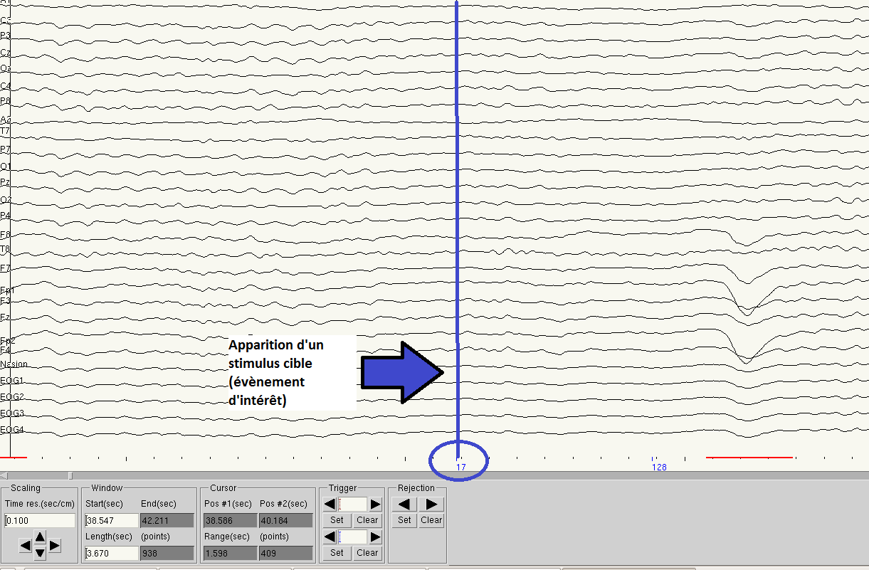
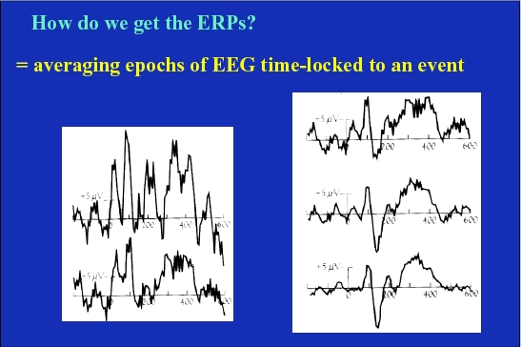
3. Les erp: comment ?
Les potentiels évoqués sont issus de l’activité EEG par une technique de moyennage qui consiste à superposer l’activité EEG observée à un moment précis et associée à un stimulus donné.

Slide 21
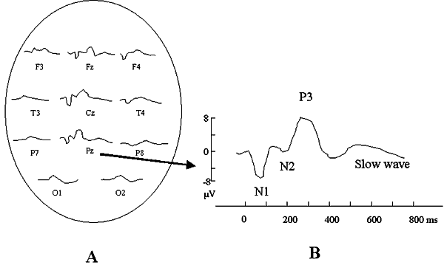
3. Les ERP: comment ?
Ces potentiels sont définis par leur latence (temporalité, rapidité du recrutement neuronal), amplitude (ampleur du recrutement neuronal), leur polarité (positive ou négative) et leur localisation sur le scalp (topographie).

Slide 22
3. Les erp: la batterie de potentiel évoqués du Laboratoire EEG du chu Brugmann
Batterie de potentiels évoqués élaborée avec le Prof. Campanella et les collaborateurs de la firme ANT Neuro (Berlin).
Faible valeur de l’analyse basée sur une seule composante: manque de spécificité (ex: une composante P300 altérée peut être observée dans la dépression, la bipolarité, la schizophrénie, l’alcoolisme…).

Slide 23
3. Les erp: la batterie de potentiel évoqués du Laboratoire EEG du chu Brugmann
Intérêt d’une approche basée sur l’analyse de plusieurs potentiels évoqués pertinents cliniquement et analysés en même temps chez un même individu.
Intérêt d’une analyse qui englobe aussi bien le niveau électrophysiologique (ERP/ en amont) que comportemental (performances aux tâches cognitives/ le résultat).

Slide 24
3. LES erp: la batterie de potentiel évoqués du Laboratoire EEG du chu Brugmann
Tâche | Potentiel évoqué d’intérêt | Interprétation cognitive/ perceptive
Oddball bimodale à 3 stimuli | P3a | Effet de nouveauté/ processus d’orientation attentionnelle active (ex: Polich & Criado, 2006)
 | P3b | Mise à jour/ prise de décision (ex: Polich & Criado, 2006)
Go/no-go | NogoN2/ N2d | Inhibition cognitive/ conflict monitoring (ex: Smith et al., 2008)
 | NogoP3/ P3d | Inhibition motrice (ex: Smith et al., 2008)
Oddball auditive inattentive | MMN | Détection automatique (« pré-attentionnelle ») de la déviance auditive (ex: Näätänen & Kreegipuu, 2012)
Paradigme de Freedman | P50 (processus de filtrage sensoriel) | Filtrage (inhibition) sensoriel d’une information auditive peu pertinente (répétée) dans l’environnement (Pratt, 2012)

Slide 25
3. Les erp: la batterie de potentiel évoqués du Laboratoire EEG du chu Brugmann
Tâche cognitives:
Tâche oddball Tâche go/no-go

Slide 26
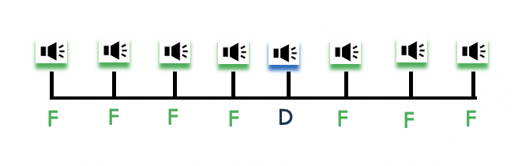
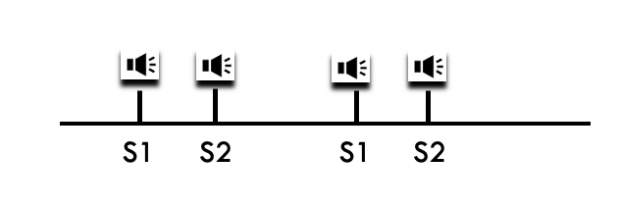
3. Les erp: la batterie de potentiel évoqués du Laboratoire EEG du chu Brugmann
Oddball auditive inattentive (MMN)
Paradigme de Freedman (P50)

Slide 27
3. Les ERP: Cas cliniques
Vignette 1
Homme de 66 ans, ancien indépendant à la retraite.
Prise en charge en hospitalisation de jour.
Diagnostic de trouble dépressif caractérisé.
Traitement: Miansérine 15 mg, Alprazolam 1 mg, Trazodone 100 mg, Zopiclone 7,5 mg, Candesartan 16mg.
Evaluation Test/ re-test (en début et fin de prise en charge).
Légère amélioration subjective de l’humeur et d’autres symptômes associés (ex: sommeil, appétit).
BDI-II: score de 55 initialement et 21 en re-test.

Slide 28
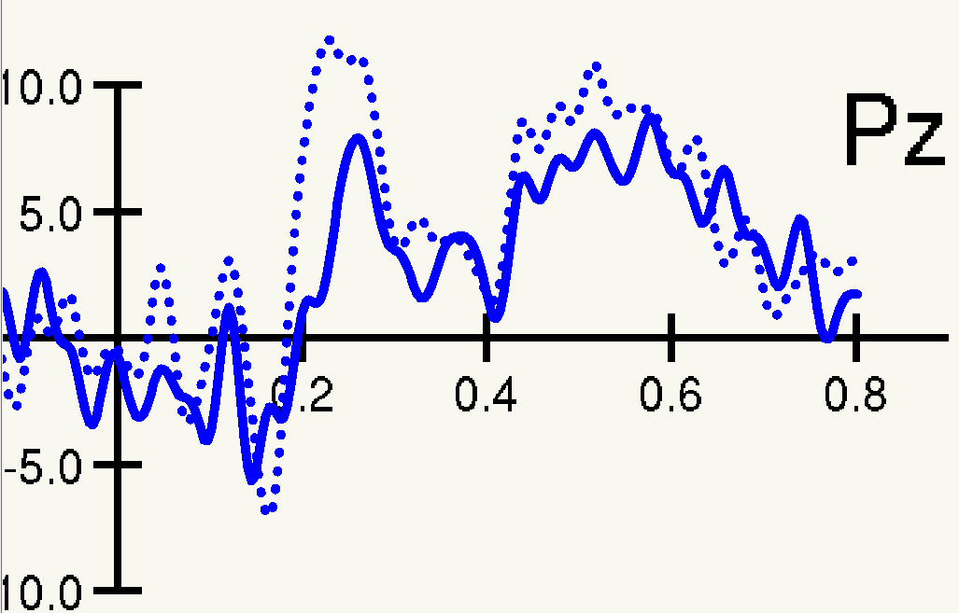
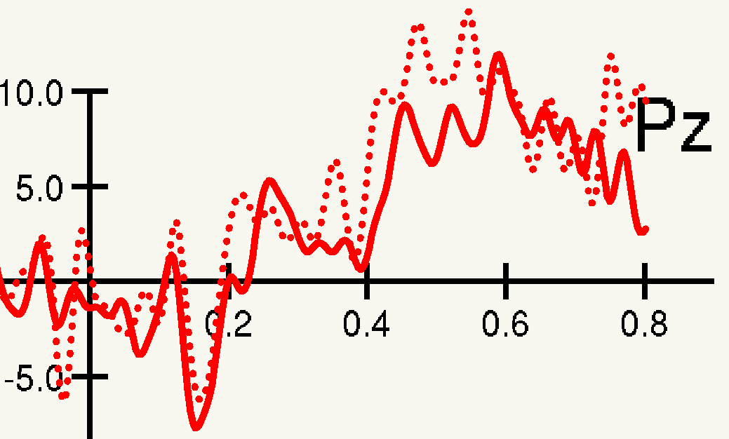
3. Les ERP: Cas cliniques
P3b
Tâche oddball
 | T1 | T2
% de réponses correctes | 100 | 100
Temps de réaction (ms) | 881 | 773
Fausses alarmes | 1 | 0
T1
T2
P3a
T1
T2
Un ralentissement dans la tâche oddball n’induit pas forcément un ralentissement dans les processus de prise de décision !

Slide 29
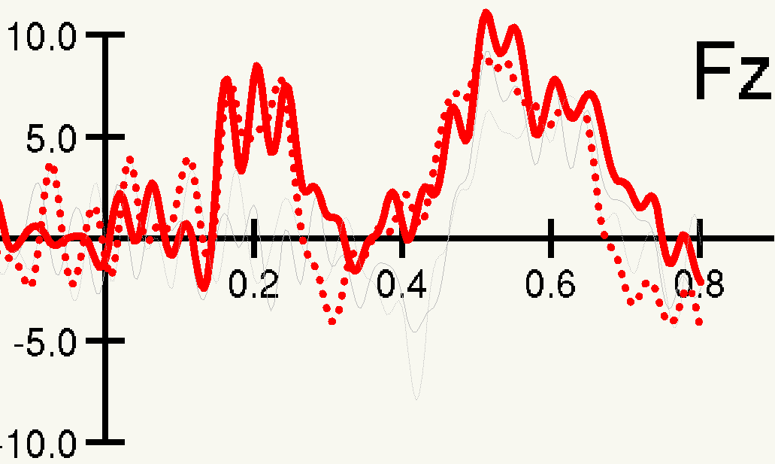
3. Les ERP: Cas cliniques
Tâche go/no-go
 | T1 | T2
% d’essais correctement inhibés | 87,5 | 98,75
% de réponses correctes | 100 | 100
Temps de réaction (essais go ms) | 506 | 536
NogoP3
NogoN2
T1
T2

Slide 30
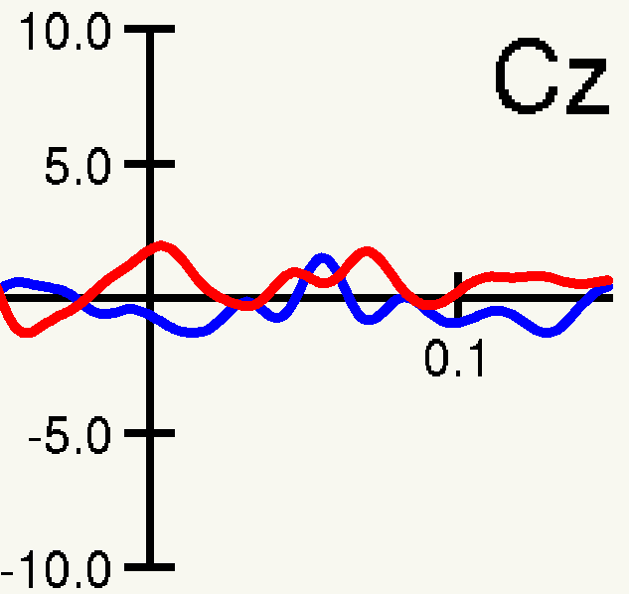
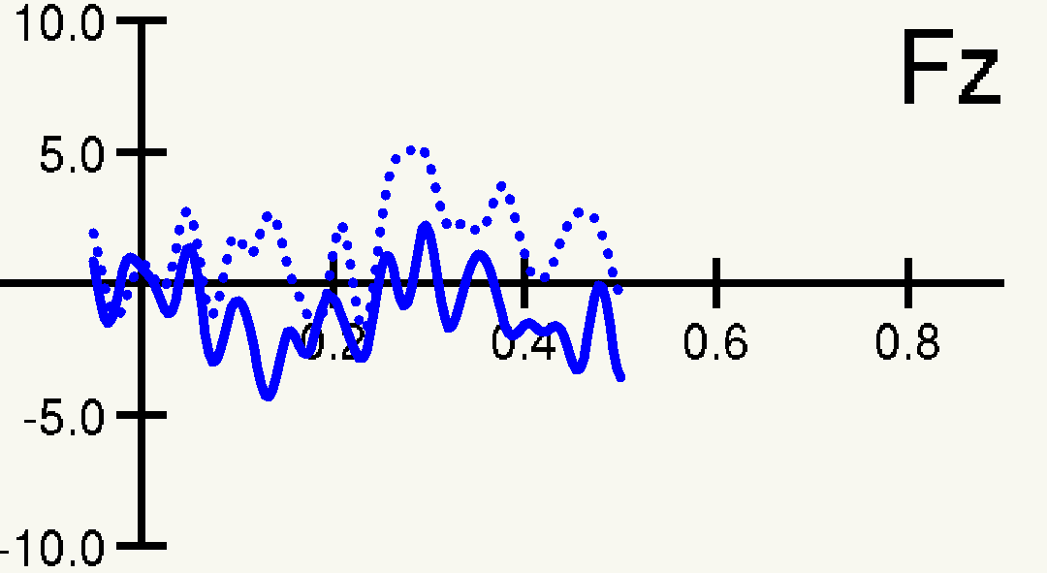
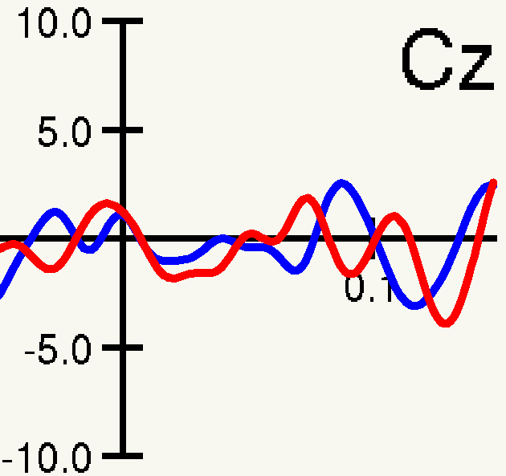
3. Les ERP: Cas cliniques
MMN
Filtrage sensoriel de la P50
P50
T1
S1
S2
MMN
P50
T1
T2
T2
S1
S2

Slide 31
3. Les ERP: Cas cliniques
En résumé
Amélioration de l’état clinique du patient en re-test (subjectif et psychométrique)
Au niveau des tâches cognitives:
- Diminution du ralentissement (persistant) observé à la tâche oddball avec un peu plus de ressources neuronales allouées au processus de prise de décision (P3b) et à l’effet de nouveauté (P3a)
- Amélioration du nombre d’essais « no-go » inhibés en re-test (via un ralentissement persistant et légèrement accentuée en re-test) avec un besoin moindre en ressources neuronales dans le versant moteur de l’inhibition et un peu plus de ressources neuronales pour la versant cognitif (équilibre).
Au niveau des tâches perceptives: amélioration du processus de filtrage sensoriel mais légère diminution des ressources neuronales pour les processus d’orientation attentionnelle précoce.
Amélioration du profil cognitif/ électrophysiologique en re-test mais celui-ci ne semble pas encore tout à fait normalisé (patient « à suivre »)

Slide 32
3. Les ERP: Cas cliniques
Vignette 2
Homme de 24 ans, étudiant dans le supérieur
PEC ambulatoire à visée diagnostique (évaluation)
Fortes difficultés rapportées dans la concentration et la gestion des émotions
Hypothèse diagnostique de TDA et suspicion d’HPI
Traitement: néant
Evaluation ponctuelle et complémentaire à visée diagnostique

Slide 33
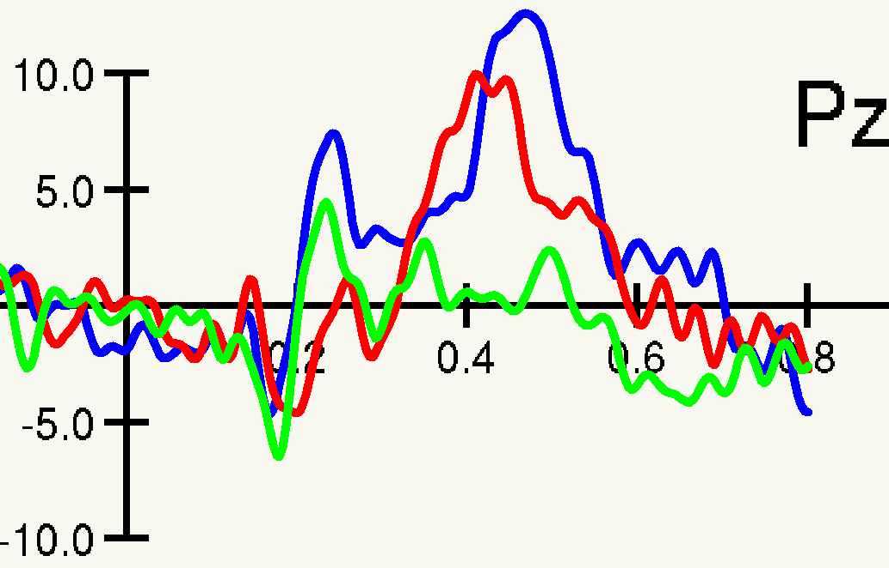
3. Les ERP: Cas cliniques
Tâche oddball
P3b
P3a
 | T1
% de réponses correctes | 100
Temps de réaction (ms) | 484
Fausses alarmes | 1
Déviants
Distracteurs
Fréquents

Slide 34
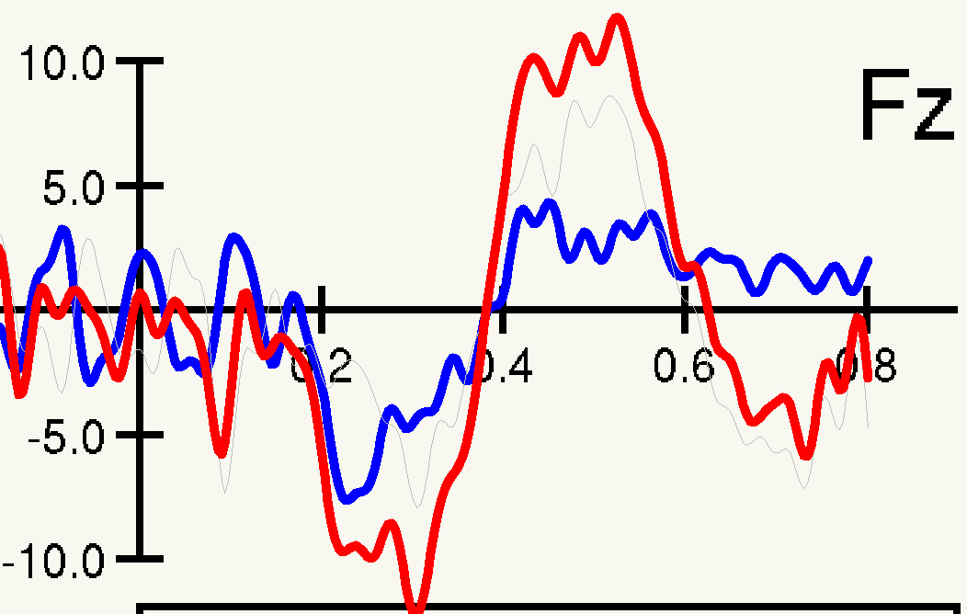
3. Les ERP: Cas cliniques
Tâche go/no-go
NogoP3
 | T1
% d’essais correctement inhibés | 63,75
% de réponses correctes | 99,46
Temps de réaction (essais go ms) | 317
Nogo
NogoN2
Go

Slide 35
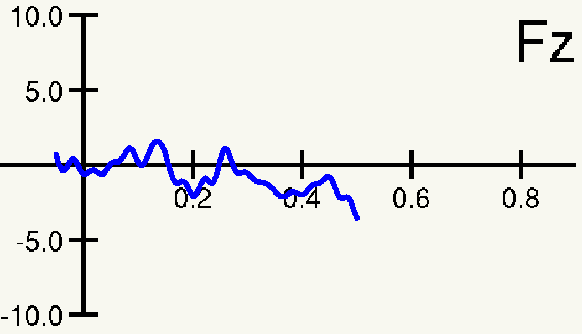
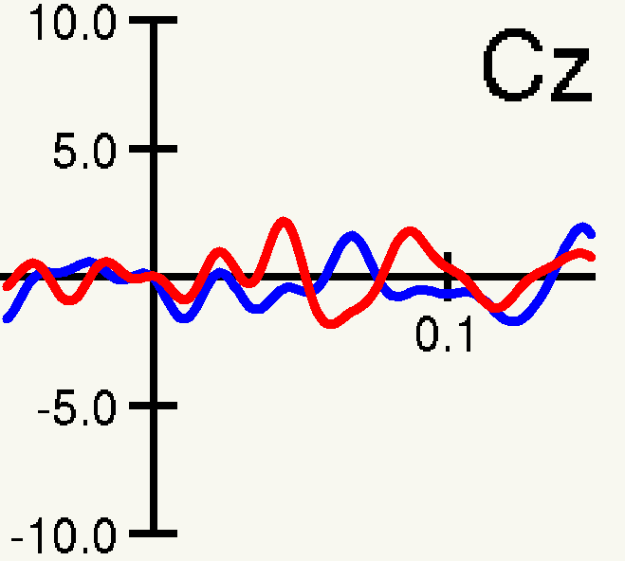
3. Les ERP: Cas cliniques
MMN
Filtrage sensoriel de la P50
P50
MMN
S1
S2

Slide 36
3. Les ERP: Cas cliniques
En résumé
Difficulté en inhibition malgré un recrutement neuronal élevé (surinvestissement neuronal) dans les processus d’inhibition cognitive (détection du conflit).
Les processus impliqués au niveau perceptif (processus d’orientation attentionnelle précoce et filtrage sensoriel de l’information redondante) ne sont globalement pas satisfaisants => suggère une vulnérabilité au niveau perceptif et pré-attentionnel dans le traitement (analyse et filtrage) de l’information auditive.
Profil cognitif/ électrophysiologique en cohérence avec une difficulté d’ordre attentionnelle (marquée au niveau comportemental et électrophysiologique) et qui s’observe déjà également au niveau des processus perceptifs et de filtrage de l’information.

Slide 37
3. Les ERP: conclusions
Permettent de faire état du fonctionnement cognitif du patient à un moment donné afin de:
  Evaluer une hypothèse diagnostique (toujours en fonction du niveau clinique).
  Mettre en évidence des difficultés électrophysiologiques/ cognitives.
  Mettre en évidence des vulnérabilités cognitives qui ne sont pas encore observables au niveau comportemental (ex: vulnérabilité dans des processus d’inhibition).
  Suivre l’évolution de la sphère cognitive du patient à la fin d’une prise en charge et par la suite en fonction de l’avis clinique (évaluation test/re-test).
Attention: l’interprétation des potentiels évoqués se fait au regard du profil clinique et l’évaluation se veut complémentaire à l’avis clinique !

Slide 38
4. Take home message
L’EEG et les ERP c’est bien ! ☺
L’EEG et les ERP sont des outils complémentaires par rapport au bilan clinique dans le contexte du diagnostic differentiel et dans l’évolution de la pathologie !
C’est l’ensemble des différentes composantes ERP et de l’EEG qui nous permettent de contribuer à la compréhension du diagnostic et de l’évolution d’une problématique psychiatrique.

Slide 39
Merci pour votre attention !

